Slide 1




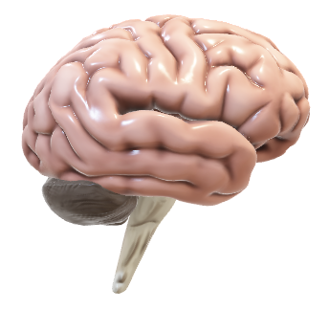
Corso di laurea in Ingegneria Informatica
Laureato: Dott. Alessio Meini
Prova finale
Sperimentazione e testing di una rete neurale convoluzionale per la ricostruzione del battito cardiaco partendo dall’elettroencefalogramma
Relatori: Ing. Antonio Luca Alfeo, Prof. Mario G.C.A Cimino
Il lavoro ha riguardato l’impiego dell’intelligenza artificiale per ricostruire il segnale del battito cardiaco a partire dall’elettroencefalogramma.
Il lavoro è stato svolto tramite la sperimentazione con una rete neurale convoluzionale, un tipo di intelligenza artificiale particolarmente idonea per l’analisi dell’elettroencefalogramma.
Lo studio ha dimostrato la possibilità di ricostruire il battito cardiaco dall’elettroencefalogramma, lasciando spazio a possibili lavori futuri di filtraggio ed interpretazione dei risultati.
Ai
Ricostruzione HR
Errore Medio Assoluto: 0,094
Notes:
Sportello Front-Office
Il servizio è reso da studenti part time. Vengono fornite informazioni sull'offerta didattica, sulle immatricolazioni e iscrizioni rinviando agli esperti di settore. Fornisce inoltre informazioni sui servizi di orientamento, sui servizi per studenti stranieri, sui tirocini, sul dopo laurea ed altre informazioni utili.

